Slide 1
Welcome to
—21000201—
Operating Systems
Part 2: Memory Management
Fall 2016

Slide 2
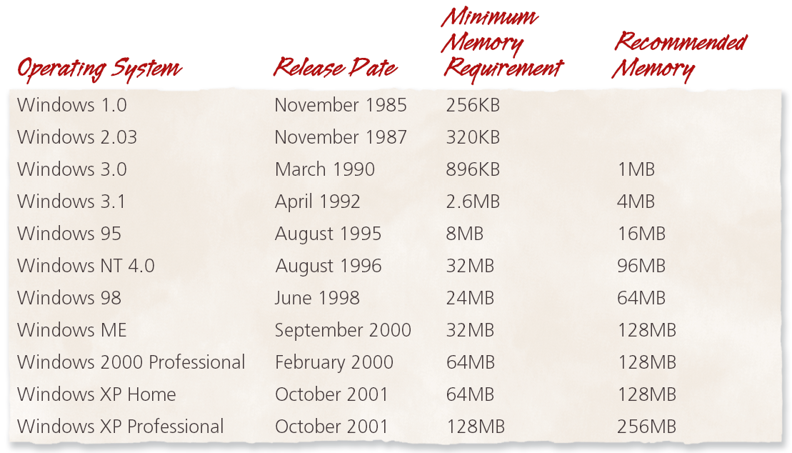
Memory Management: Intro.
上世纪50和60年代，内存是相当昂贵的，单位比特的价格差不多为1美元！Windows XP专业版（2001年）推荐256MB内存！
640K ought to be enough for anybody---Bill Gates, 1981

Slide 3
Part 2: 内存
硬件背景
存储器的层次结构
程序的编译、链接和装入
基本内存管理
虚拟内存管理

Slide 4
存储器的层次结构
在理想情况下，
存储器的速度应当非常快，能跟上处理器的速度；
存储器的容量也非常大；
存储器的价格应当很便宜。
但目前无法同时满足这三个条件，于是在现代计算机系统中，存储器常采用层次结构来组织。
对于通用计算机系统而言，存储层次至少应具有三级：最高层为CPU寄存器，中间层为主存，最底层为辅存。
在较高档的计算机中，可以根据具体功能分工细分为：寄存器、高速缓存、主存、磁盘缓存、固定磁盘、可移动存储介质等6层。

Slide 5
存储器的层次结构
CPU寄存器
寄存器
高速缓存
主存
磁盘缓存
磁盘
可移动存储介质
主存
计算机系统
存储层次示意
辅存
存储层次中，越往上，访问速度越快，价格也越高，相对存储容量也越小。
其中寄存器、高速缓存、主存、磁盘缓存均属于操作系统存储管理的管辖范畴，掉电后它们存储的信息不再存在。
固定磁盘、可移动存储介质属于操作系统设备管理的管辖范畴，它们存储的信息被长期保存。

Slide 6
寄存器
寄存器访问速度最快，完全能与CPU协调工作，但价格却十分昂贵，因此容量不可能做得很大。
寄存器的长度一般以字为单位。
寄存器的数目，对于微型计算机和大中型机，可能有几十个甚至上百个；而嵌入式计算机系统一般仅有几个到几十个。
寄存器用于加速存储器的访问速度，如用寄存器存放操作数，或用作地址寄存器加快地址转换速度等。

Slide 7
主存储器
主存储器(简称内存或主存)，用于保存进程的程序和数据，也称为可执行存储器。
在微机系统和大中型机中，其容量可能为几GB，而且容量还在不断增加。在嵌入式计算机系统中，其容量一般为几十KB到几MB。
CPU的控制部件只能从主存中取得指令和数据。CPU与外围设备交换的信息一般也依托于主存地址空间。
由于主存的访问速度远低于CPU执行指令的速度，为缓解这一矛盾，在计算机系统中引入了寄存器和高速缓存。

Slide 8
基于直观推断的局部性原理
计算机科学的一些领域具有严格的理论体系，建立在数学的框架之上。但是，OS的设计大多基于设计者和实施者在50年代部署最早的OS时通过观察获得的经验结果和直观判断，例如Peter Denning在1968年提出的局部性原理。
时间局部性：程序中的某条指令一旦执行，则不久以后该指令可能被再次执行；如果某数据被访问过，则不久以后该数据可能再次被访问。产生时间局限性的典型原因，是由于在程序中存在着大量的循环操作。
空间局部性：一旦程序访问了某个存储单元，在不久之后，其附近的存储单元也将被访问，即程序在一段时间内所访问的地址，可能集中在一定的范围之内，其典型情况便是程序的顺序执行。

Slide 9
高速缓存
高速缓存(Cache)，是存在于主存与CPU之间的一级存储器，由静态存储芯片(SRAM)组成，容量比较小但速度比主存高得多， 接近于CPU的速度。
其容量大于或远大于寄存器，而比主存约3个数量级，从几十KB到几MB。
根据程序执行的局部性原理，将主存中一些经常访问的信息存放在高速缓存中，减少访问主存的次数，可以大幅度提高程序执行的速度。
由于高速缓存的速度越快价格也越高，故有的计算机系统中设置了两级或多级高速缓存。一级高速缓存速度最高而容量最小，二级高速缓存容量稍大，速度也稍低。
Notes:
校园小店的例子：买卖经常使用的东西

Slide 10
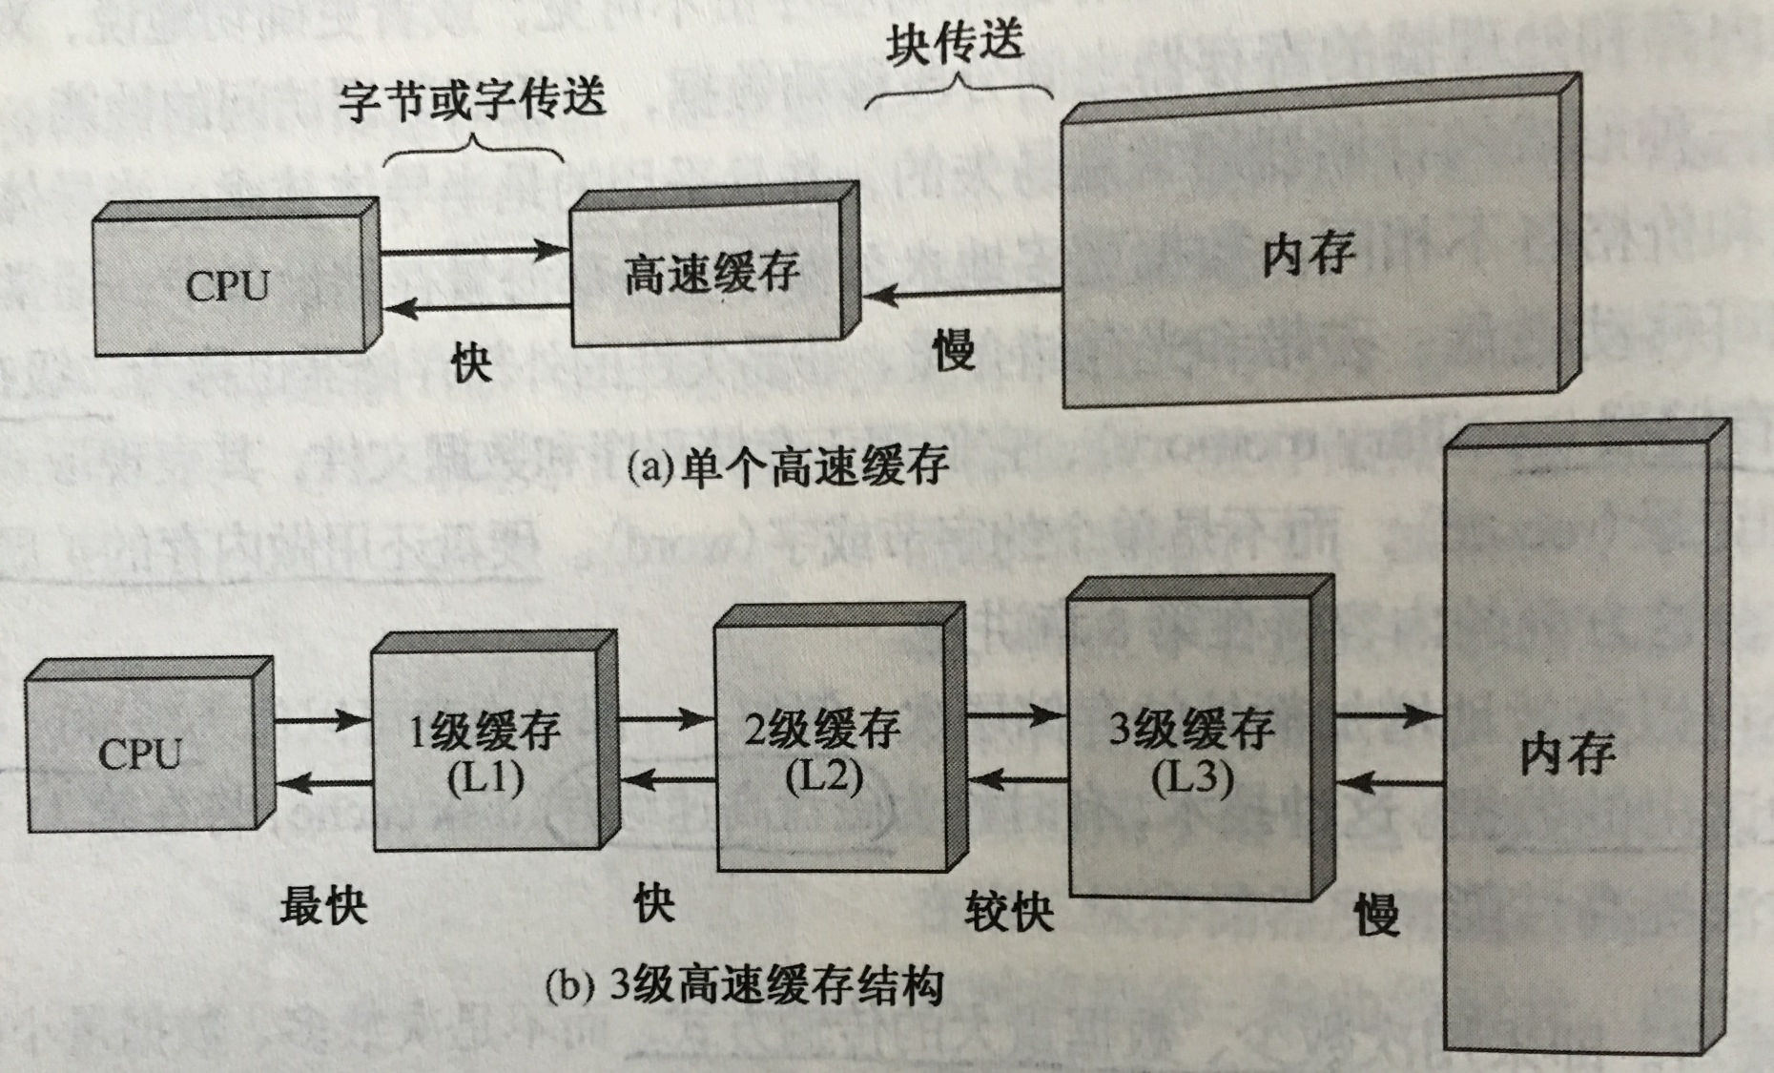
高速缓存
Notes:
校园小店的例子：买卖经常使用的东西

Slide 11
磁盘缓存
磁盘缓存是操作系统为磁盘输入输出而在物理内存中分配的一块内存区域。
由于磁盘的I/O速度远低于主存的访问速度，因此将频繁使用的一部分磁盘数据和信息，暂时存放在磁盘缓存中(即利用主存中的存储空间，来暂存从磁盘中读出或写入的数据和信息)，可减少访问磁盘的次数。
在读硬盘数据时，系统先检查请求指令，看看所要的数据是否在缓存中，如果在的话就由缓存送出相应的数据，这个过程称为命中。这样系统就不必访问硬盘中的数据，由于主存的速度比磁介质快很多，因此也就加快了数据传输的速度。
在写入硬盘数据时，也先在缓存中找，如果找到就由缓存将数据写入磁盘中。

Slide 12
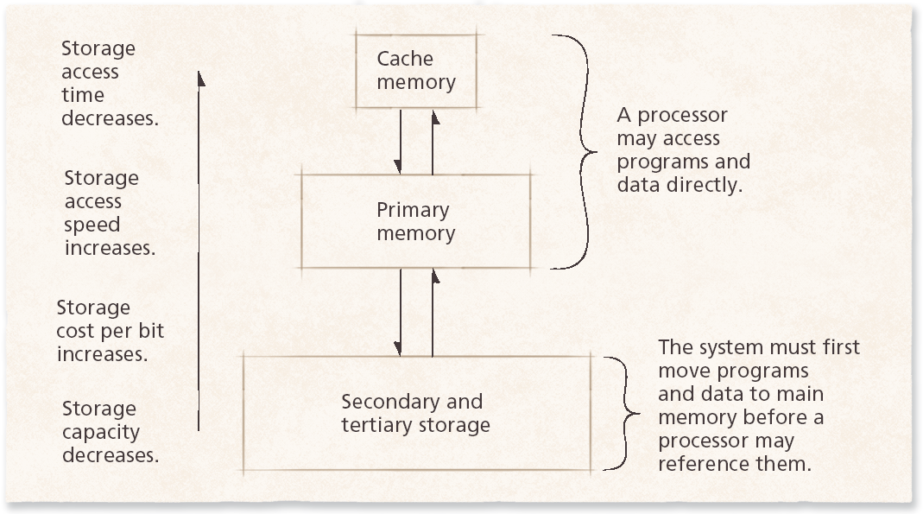
Summary: Hierarchical Memory Organization
内存管理就是对这个层次结构进行管理
用户无需担心数据和程序是在那个层次
虚拟化目标
一个无穷大的直线型的存储空间
只有自己进程使用的存储空间
Notes:
缓存、主存、磁盘（外存）层次结构
内存管理就是对这个层次结构进行管理，用户无需担心数据和程序是在那个层次
虚拟化：虚拟化为（1）一个无穷大的直线型的存储空间，（2）只有自己进程使用的存储空间

Slide 13
Part 2: 内存
硬件背景
存储器的层次结构
程序的编译、链接和装入
基本内存管理
虚拟内存管理

Slide 14
地址空间
程序装载到内存才可以运行
通常，程序以可执行文件格式保存在磁盘上
多道程序设计模型
允许多个程序同时进入内存
每个进程有自己的地址空间
一个进程执行时不能访问另一个进程的地址空间
进程不能执行不适合的操作

Slide 15
地址空间
进程
地址
空间
物理内存

Slide 16
地址空间
进程A
地址空间
进程
地址
空间
进程B
地址空间
…
进程Z
地址空间
物理内存
物理内存

Slide 17
地址空间
进程A
地址空间
进程
地址
空间
进程B
地址空间
…
进程Z
地址空间
物理内存
物理内存

Slide 18
地址重定位
逻辑地址（相对地址，虚拟地址）
用户程序经过编译、汇编后形成目标代码，目标代码通常采用相对地址的形式，其首地址为0，其余地址都相对于首地址而编址
不能用逻辑地址在内存中读取信息
物理地址（绝对地址，实地址）
内存中存储单元的地址可直接寻址
为了保证CPU执行指令时可正确访问内存单元，需要将用户程序中的逻辑地址转换为运行时可由机器直接寻址的物理地址，这一过程称为地址重定位(地址映射、地址转换、地址变换)

Slide 19
程序的编译、链接和装入
多道程序环境下，程序要运行必须为之创建进程，而创建进程的第一件事就是分配内存
源程序要运行通常经过以下三个步骤
编译(compile)→链接(link)→装入(load)
Notes:
地址保护：执行互不干扰
地址独立：程序地址与物理地址无关

Slide 20
程序的编译、链接和装入
编译：由编译程序将用户源代码编译成若干个目标模块。
链接：由链接程序将编译后形成的目标模块以及它们所需要的库函数，链接在一起，形成一个装入模块。
装入：由装入程序将装入模块装入主存的过程。

Slide 21
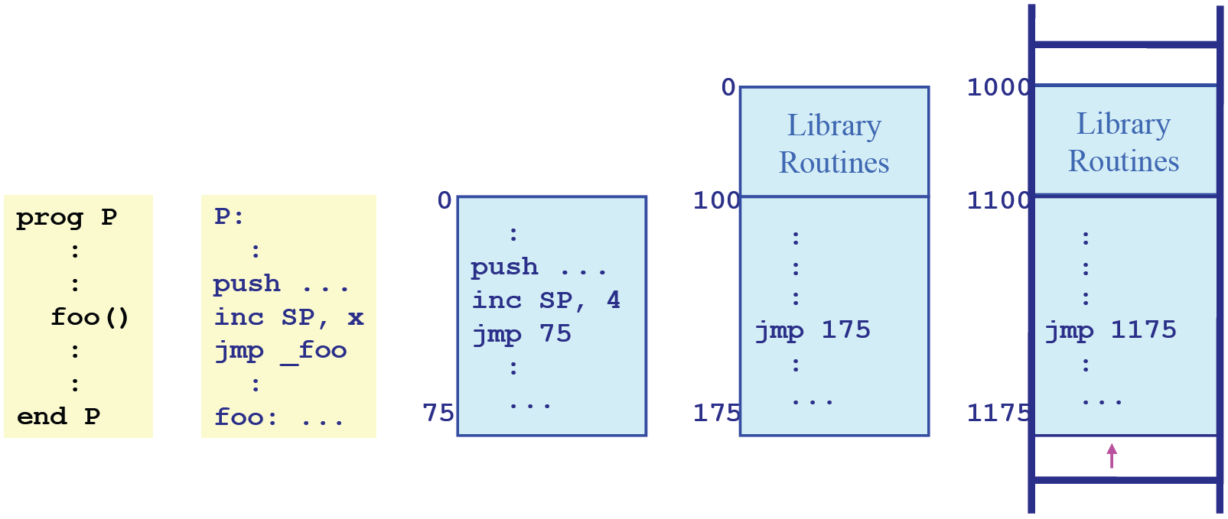
指令和数据地址转换示例
符号名地址→独立的逻辑地址→统一的逻辑地址→物理地址
编译 链接 装入
在内存中的程序
.exe file
.c file
.s file
.o file

Slide 22
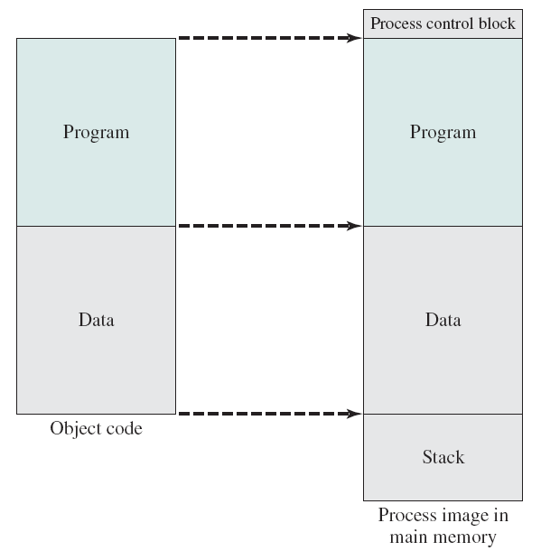
程序的装入(加载)
创建进程的第一件事，便是将程序和数据装入内存。
将程序(模块)装入内存时，可以有三种方式：
绝对装入方式
可重定位装入方式(静态重定位)
动态运行时装入方式(动态重定位)

Slide 23
程序的装入(加载)
绝对装入方式(Absolute Loading Mode)(适合“单道”)
在编译时，如果知道程序将驻留在内存的什么位置，则编译程序产生绝对地址的目标代码
装入模块被装入内存后，由于程序中的逻辑地址与实际内存地址完全相同，故不需对程序和数据的地址进行修改
程序中所使用的绝对地址，既可在编译或汇编时给出，也可由程序员直接赋予。通常程序员宁可在程序中采用符号地址，然后在编译或汇编时，再将这些符号地址转换为绝对地址。

Slide 24
程序的装入(加载)
可重定位装入方式(Relocation Loading Mode)(可用于“多道”)
在多道程序环境下，不可能预知目标模块放在内存中的地址，因此绝对装入方式不适合在多道环境下使用
程序中目标模块的地址通常从0开始，其他地址都是相对于0计算
把在装入时对目标程序中指令和数据的修改过程称为重定位，又因为地址变换通常是在装入时一次完成的，以后不再改变，故称为静态重定位
静态重定位特点：简单、不能在内存中移动、要求连续
0
10000
1000
LOAD 1，2500
11000
2500
LOAD 1,12500
365
5000
12500
365
15000

Slide 25
程序的装入(加载)
动态运行时装入方式(Dynamic Run-time Loading) (可用于“多道”)
可重定位方式不允许程序运行时在内存中移动位置
装入程序，在把装入模块装入内存后，并不立即把装入模块中的相对地址转换为绝对地址，而是把这种地址转换推迟到程序真正要执行时才进行。因此装入内存后的所有地址都仍是相对地址
依靠硬件支持进行地址转换
动态重定位特点：在内存中可移动

Slide 26
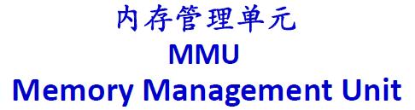
动态重定位的硬件支持
为使地址转换不会影响到指令执行速度，必须有硬件地址变换机构——专设两个控制寄存器：基址寄存器和限长寄存器
物理地址 = 逻辑地址 + 基址寄存器中的地址值
程序从内存的某处移动到另一处时，只需修改基址寄存器的值即可。
10000
10100
12500
15000
LOAD I 2500
365
0
100
2500
5000
逻辑地址
2500
越界
中断
基址寄存器
LOAD I 2500
10000
否
物理地址
是
365
<=5000?
5000
限长寄存器
进程J
主存

Slide 27
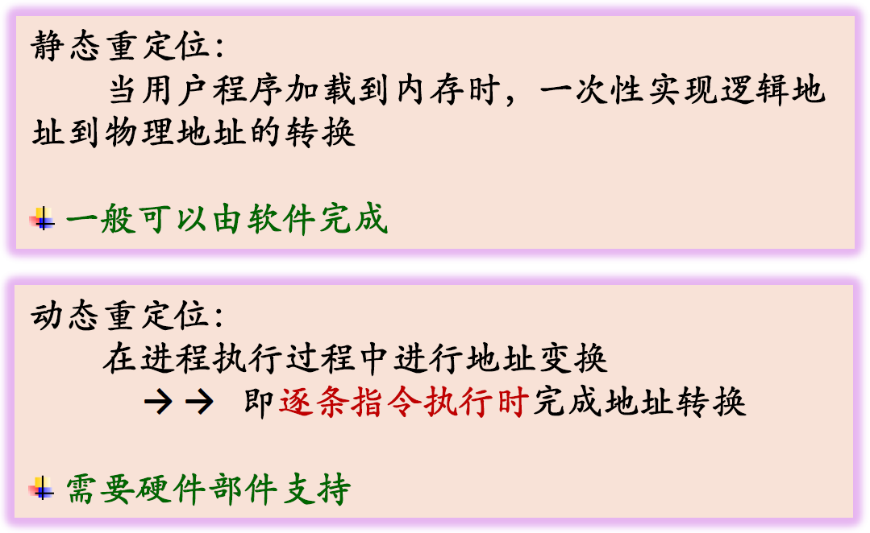
静态重定位和动态重定位比较

Slide 28
Part 2: 内存管理
硬件背景
存储器的层次结构
程序的编译、链接和装入
内存管理
内存管理的目标
内存分区
内存 “扩展”
虚拟内存管理

Slide 29
Part 2: 内存管理
硬件背景
存储器的层次结构
程序的编译、链接和装入
基本内存管理
内存管理的目标
内存分区
内存“扩展”
虚拟内存管理

Slide 30
存储器管理
研究三方面的问题：
取（fetch）
放（placement）
替换（replacement）

Slide 31
存储器管理的功能
存储器管理应具有以下功能：
内存分配：按照一定的算法把某一空闲的主存区分配给作业或进程。
地址映射：将程序地址空间中使用的逻辑地址变换成主存中的物理地址的过程，又称地址重定位。地址变换的功能就是要建立虚实地址的对应关系。
内存保护和共享：保证用户程序(或进程映象)在各自的存储区域内操作，互不干扰。
虚拟存储：使用户程序的大小和结构不受主存容量和结构的限制，即使在用户程序比实际主存容量还要大的情况下，程序也能正确运行。

Slide 32
内存分配
内存分配的主要目标：
Subdividing memory to accommodate multiple processes
Memory needs to be allocated efficiently to pack as many processes into memory as possible
各种操作系统采用不同的内存分配方案，这也是区别各种操作系统最明显的标志之一。
内存分配方案主要可分为两种：
连续分配方式：要求为一个进程分配连续的内存空间
固定分区管理
动态分区管理
非连续分配方式：允许一个进程分散地装入到不相邻接的分区
页式管理
段式管理

Slide 33
Part 2: 内存管理
硬件背景
存储器的层次结构
程序的编译、链接和装入
基本内存管理
内存管理的目标
内存分区
内存“扩展”
虚拟内存管理

Slide 34
内存的连续分配方式
连续分配方式是指一个用户进程分配一个连续的内存空间。又称分区管理方式。
分区是指内存中的一个连续区域。
分区管理方式曾被广泛应用于20世纪60～70年代的OS中，至今仍在内存分配方式中占一席之地。
分区分配方式可分为：
单一连续分配
固定分区(Fixed partition: shelving the boxes)
动态分区(Dynamic Partition: stacking the boxes)
伙伴系统(Buddy System: splitting & merging the shelves)

Slide 35
单一连续分配
连续分配方式为一个用户程序分配一个连续的内存空间
单一连续分配是最简单的一种存储管理方式，但只能用于单用户、单任务的操作系统中
采用这种存储管理方式时，可把内存分为系统区和用户区两部分，系统区仅提供给OS使用，通常是放在内存的低址部分；用户区是指除系统区以外的剩余内存空间，提供给用户使用
一般情况下无存储器保护机构
特点:
简单易行，系统开销小
资源利用率低(一次只能装入一个作业)

Slide 36
单一连续分配

Slide 37
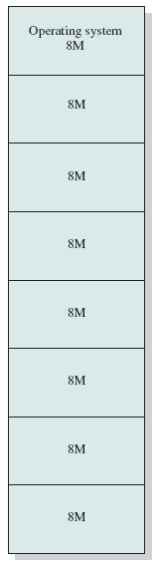
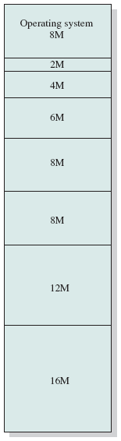
固定分区
Equal-size partitions
Unequal-size partitions

Slide 38
固定分区分配
又称定长分区分配或静态分区分配，是静态地把内存空间划分为若干个固定大小的连续区域
每个分区中只装入一个进程
划分分区的方法
分区大小相等：即使所有的内存分区大小相等
分区太大：浪费
分区太小：不够用
分区大小不等：划分为多个大、中、小搭配的分区
根据程序大小决定所使用的分区：好比大班在大教室、小班在小教室
最简单的可运行多道程序的内存管理方式

Slide 39
固定分区分配
所用数据结构
内存分配表(分区说明表)：描述内存中每一分区的情况，内容包括分区号、分区大小、起始地址和分区的使用状态。内存的分配释放、存储保护以及地址变换都通过分区说明表进行。
进程表：用来描述存放在分区中进程的信息，内容包括进程名、进程大小、进程占用的分区号
当有一用户程序要装入时，由内存分配程序检索该表，从中找出一个能满足要求的、尚未分配的分区，将之分配给该程序，然后将该表项中的状态置为“已分配”；若找不到大小足够的分区，则拒绝为该用户程序分配内存。

Slide 40
分区表和进程表
区号 | 大小 | 起始地址 | 状态
1 | 16K | 20K | 已分配
2 | 32K | 36K | 已分配
3 | 64K | 68K | 已分配
4 | 124K | 132K | 未分配
OS
20K
进程C
1
36K
进程B
2
68K
进程A
进程号 | 大小 | 区号
A | 50k | 3
B | 20k | 2
C | 10k | 1
3
132K
4

Slide 41

Placement Algorithm with Partitions
Equal-size partitions
because all partitions are of equal size, it does not matter which partition is used
no special algorithm is needed
Unequal-size partitions
per-partition queue: to minimize internal fragmentation, processes must wait for a partition that best fits their size
global queue: however, doing so needlessly prevents a process from running while another (bigger) partition might be available
tradeoff between wasting space and wasting time

Slide 42
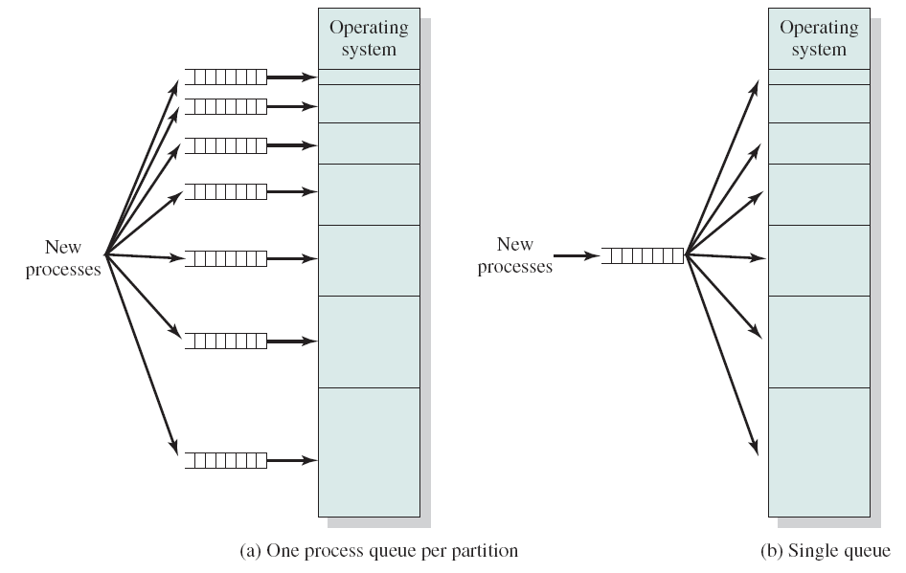

Slide 43
固定分区分配的特点
一个进程只能装入一个分区，不能装入两个或多个相邻的分区。一个分区只能装入一个进程，当分区大小不能满足进程的要求时，该进程暂时不能装入
通过对“分区说明表”的改写，来实现主存的分配与回收。进程在执行时，不会改变存储区域，所以采用静态地址重定位方式。此方法易于实现，系统开销小。
当分区较大进程较小时，仍然浪费许多主存空间，很难避免内部碎片。并且分区总数固定，限制了并发执行的进程数目。

Slide 44
动态分区
根据进程的需要，把空闲的内存空间分割出一个分区，分配给该进程
剩余部分成为新的空闲区
最终会在内存中形成许多“洞”，称之为外碎片，导致内存的利用率下降
紧凑技术（memory compaction）：在内存中移动程序，将所有小的空闲区合并为较大的空闲区
系统开销？移动时机？

Slide 45
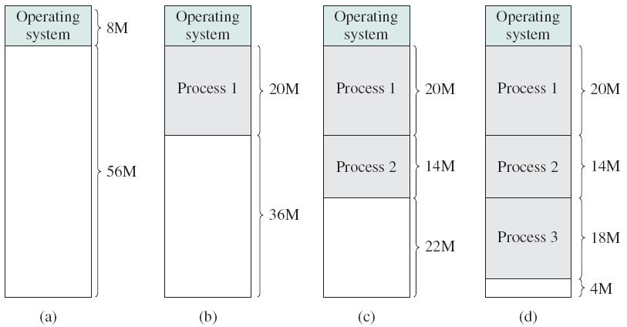
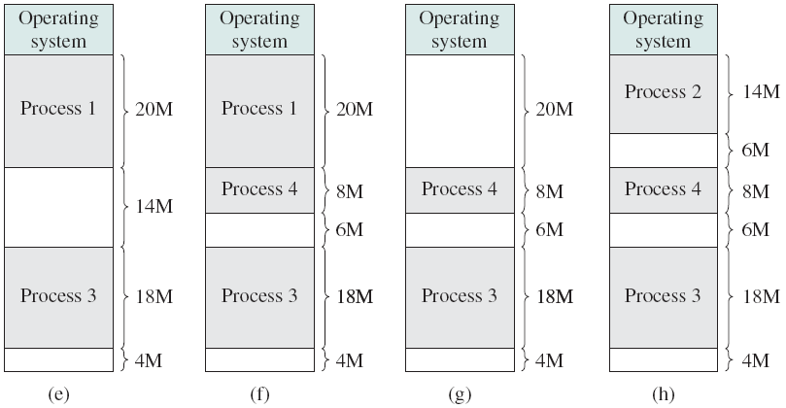

Slide 46
内存碎片
内部碎片：存在于一个存储分区内，当内存某存储区大于其存放作业空间而剩下的那部分存储空间。
外部碎片：通常指一个暂时不能使用的存储分区。当内存某存储分区容不下要运行的作业时发生。
作业长度：5K、8K、12K
OS
OS
4k
3K
外部碎片
4k
6k
12k
内部碎片
12k

Slide 47
动态分区
所用数据结构
分配分区表：描述已被分配的区域
空闲分区表：描述内存中的自由区域

Slide 48
动态分区
所用数据结构
分配分区表：描述已被分配的区域
空闲分区表：描述内存中的自由区域
空闲分区链：为每一个自由分区设置一个链接指针来指向下一个自由分区，使所有的自由分区形成一个链表。
头指针
每个分区的起始部分，存放本空闲分区长度及下一个空闲分区的起始地址指针。

Slide 49
Dynamic Partitioning Placement Algorithm
Operating system must decide which free block to allocate to a process
Best-fit algorithm 最佳适配算法
每次分配时，把能满足要求、又是最小的分区分配给进程
空闲分区链以大小递增顺序链接
从头开始，第一次找到满足要求的空闲分区，必然是最优的，避免了“大材小用”
宏观上看，会在内存中留下许多难以利用的小分区
特点：解决了大进程的分配问题；每次总是最小的，容易产生不可利用的空闲区(“小碎片”)；收回主存时，要按分区大小递增顺序插入到空闲链中。

Slide 50
Dynamic Partitioning Placement Algorithm
First-fit algorithm 首次适配算法
空闲分区链以地址递增顺序链接
分配时从链首开始查找，找到一个大小可满足的空闲分区，划出一块给请求者
可能会造成在低地址部分很多难以利用的小空闲分区
优点：
分配算法简单
优先利用低址部分，保留了高址的大空闲区，为大进程装入提供条件。
缺点：每次从链首开始，增加了查找开销，并且留下许多难以利用的“碎片”(外碎片)

Slide 51
Dynamic Partitioning Placement Algorithm
Next-fit algorithm 下次适配算法
该算法是由首次适应算法演变而成的
空闲分区链以地址递增顺序链接，链表为循环链表
每次分配时从上一次找到空闲分区的下一个空闲区开始
优点：使空闲分区分布均匀，减少查找空闲分区开销
缺点：会缺乏大的空闲分区

Slide 52
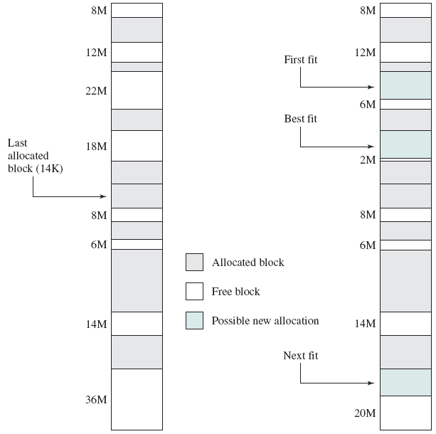
Example Memory Configuration before and after Allocation of
16-Mbyte Block

Slide 53
其它分配算法
Worst-fit Algorithm
最坏适应分配算法总是挑选一个最大的空闲区分割一部分给作业使用，使剩余部分的空闲空间不致于太小，仍可供分配使用。这种分配算法对中小型作业是有利的。

Slide 54
算法比较
从搜索空闲区速度及主存利用率来看，首次适配分配算法、下次适配分配算法和最佳适配算法比最坏适应算法性能好。
如果空闲区按从小到大排列，则首次适配分配算法等于最佳适配分配算法。反之，如果空闲区按从大到小排列，则首次适配分配算法等于最坏适配分配算法。
空闲区按从小到大排列时，首次适配分配算法能尽可能使用低地址区，从而，在高地址空间有较多较大的空闲区来容纳大的作业。下次适配分配算法会使存储器空间得到均衡使用。
最佳适配分配算法的主存利用率最好，因为，它把刚好或最接近申请要求的空闲区分给作业；但是它可能会导致空闲区分割下来的部分很小。在处理某种作业序列时，最坏配应分配算法可能性能最佳，因为，它选择最大空闲区，使得分配后剩余下来的空闲区不会太小，仍能用于再分配。
由于首次适配算法简单、快速，在实际的操作系统中用得较多；其次是最佳适配算法和下次适配算法

Slide 55


分配算法：一般性结论
算法的好坏，取决于发生进程交换的次序、以及这些进程的大小。
最佳适配算法：
性能最差! 在内存中很快产生小的外碎片，因而需要经常地进程内在压缩
首次适配算法
最简单、最快、最好
下次适配算法
比首次适配要差: 在内存末尾分配空间，使得内存末尾的最大空闲块很快被分裂成小碎片，因而需要更多次的压缩

Slide 56
动态分区分配的特点
分区的长度不是预先固定的，而是按作业的实际需求来划分的。分区的个数也不是预先确定的，而是由装入的作业数决定的。
分区的大小由作业的大小来定，提高了内存的使用效率。
在内存分配过程中，会产生许多“外碎片”。“外碎片”是指小的无法使用的内存空间。使内存空间仍有一定的浪费。

Slide 57


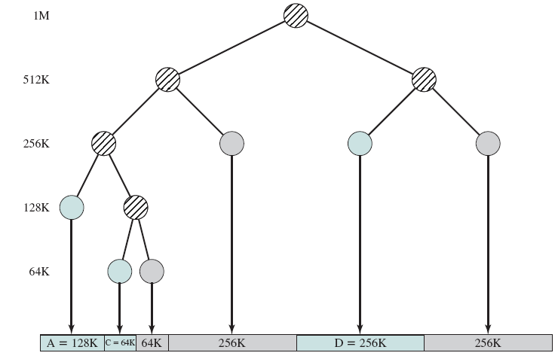

伙伴系统: Splitting & Merging the Shelves
一种经典内存分配方案，是将内存按2的幂进行划分，组成若干空闲块链表；查找该链表找到能满足进程需求的最佳匹配块
首先将整个可用空间看作一块： 2^{U}
假设进程申请的空间大小为 s，如果满足2^{U-1} < s <= 2^{U}, 则分配整块。
否则，将块划分为两个大小相等的伙伴，大小为2^{U-1}
一直划分下去直到产生大于或等于 s 的最小块

Slide 58
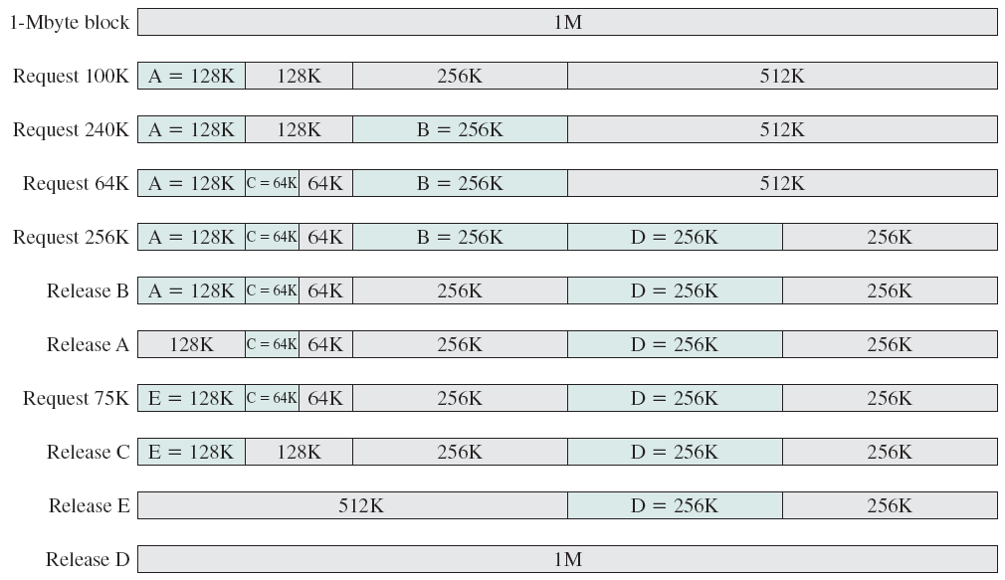
伙伴系统的例子

Slide 59
Part 2: 内存管理
硬件背景
存储器的层次结构
程序的编译、链接和装入
基本内存管理
内存管理的目标
内存分区
内存“扩展”
虚拟内存管理

Slide 60
内存扩展
建立一个新的进程需要为之分配内存，当内存不够时怎么办？
解决方案：
内存真的不够吗？
内存紧凑 (Memory Compaction)
新的进程真需要那么多内存吗？
覆盖(Overlaying)
在内存中的进程都有用吗？
交换(Swapping)

Slide 61
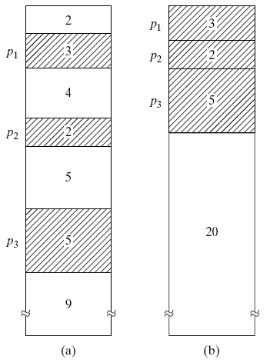
内存紧凑
把分散于整个内存中的空闲块合并成为一个单一的大空闲块
例子：新进程要求一个大小为10的块
(a) 初始状态
(b) 完成紧凑

Slide 62
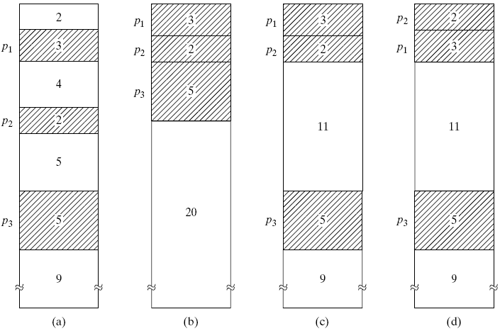
内存紧凑
例子: (a) 初始状态; (b) 完成紧凑; (c) 部分紧凑; (d)最少的数据移动.
缺点：数据先读出内存，再写入，费时、开销大。几乎没有现代OS实现内存紧凑！

Slide 63
覆盖
因可用内存空间小于进程所需的内存空间而引入覆盖 ( Overlaying)。
将进程所需的内存空间划分成一个固定区和多个覆盖区：
主程序放固定区
依次调用的子程序则放在同一个覆盖区
操作系统提供覆盖系统调用函数，在转子程序前调用

Slide 64
覆盖
操作系统
A(4k)
固定区(4k)
B(6k)
C(4k)
C
B
覆盖区(6k)
覆盖区(10k)
E
D
F
F(8k)
D(6k)
E(10k)
覆盖技术是早期扩大内存容量的一种技术，并在单道连续存储管理中使用。
覆盖顺序和结构由程序员规定，费时费力，增加了编程复杂度
覆盖模块从外存装入内存，实际上是以时间延长来换取空间节省

Slide 65
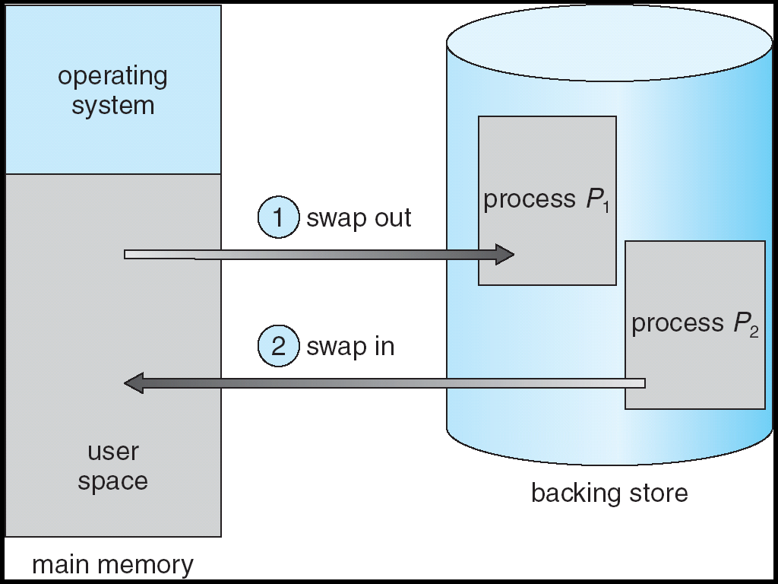
交换
交换的引入
阻塞进程占用大量内存
外存中的等待作业因无内存不能调入运行
资源浪费
交换的定义
把内存中暂时不能运行的进程或进程所需要的程序和数据，调出到外存上，以便腾出足够的内存空间，再把已具有运行条件的进程或进程所需要的程序和数据调入内存。
将刚执行完的进程换出
CPU调度为轮转法
换入进程，并选择在内存中的进程执行

Slide 66
交换
交换的形式
整体交换：
即进程交换，以整个进程为交换单位
目标是提高主存的利用率
部分交换：
交换以“页”为单位—页面交换
交换以“段”为单位—分段交换
本节介绍进程交换(狭义的交换技术)，部分交换将在虚拟内存中介绍
狭义的交换技术
虚拟内存技术

Slide 67
交换空间的管理
把外存分为：文件区和交换区
文件区存放文件
管理主要目标：提高文件存储空间利用率
为此，采用非连续分配方式
交换区存放换出的进程
管理主要目标：提高进程换入和换出的速度
为此，采用连续分配方式
数据结构：交换区的空闲盘块管理的数据结构与动态分区分配方式采用的数据结构相似——空闲分区表或空闲区链。
空闲分区表中应包含两个表项：交换区的首址及其大小，它们的单位是盘块号和盘块数。
分配算法：交换区的分配与回收，与动态分区分配雷同，其分配算法可以是首次适配、下次适配和最佳适配分配算法。

Slide 68
进程的换出与换入
进程的换出
当一进程由于创建子进程而需要更多的内存空间，但无足够的内存空间等情况发生时，系统应将某个进程换出。
选择处于阻塞状态且优先级别最低的进程作为换出进程。
启动磁盘，将该进程的程序和数据传送到磁盘的交换区上。
若传送过程未出现错误，回收该进程所占用的内存空间，并对该进程的PCB做相应的修改。
进程的换入
系统应定时查看所有进程的状态，从中找出“就绪”状态但已换出的进程，将其中换出时间最久的进程作为换入进程，申请内存，并成功将之换入。否则，再换出某些进程，腾出足够内存，再申请换入。
与进程状态转换中的挂起状态相对照

Slide 69
交换与覆盖比较
交换技术不要求程序员给出程序段之间的覆盖结构，覆盖技术对用户不透明
交换技术主要是在进程间进行，覆盖技术是在同一进程中进行
现代操作系统用虚拟内存解决内存不够的问题，覆盖技术已经成为历史，而交换技术任然有较强的生命力

Slide 70
内存不足问题
基于用户的解决方案
覆盖技术要求用户清楚地了解程序的结构，并指定各程序段调入内存的先后次序。因而使用覆盖技术，用户负担很大，且程序段的最大长度仍受限于内存容量。
基于操作系统的解决方案
内存紧凑只解决内存空闲空间“和起来够，分开不够”的现象，而且系统开销很大。
交换方式一般不进行部分交换，即每次都交换整个进程，即使能进行部分交换，也不是按照执行的需要来交换程序段，而是把受资源限制、暂时不能执行的程序段换出内存。
请求调入(on demand)：在程序执行时，若所要访问的程序段或数据段不在内存中，OS自动地从外存将有关的程序段或数据段调入内存。
预调入(on prefetch)： OS预测在不远的将来会访问到的程序段或数据段，并在它们被访问之前选择适当的时机将它们调入内存
后两种是虚拟内存的管理方式

Slide 71
After the class…
Reading:
教材第1章：存储的硬件背景知识（1.5节到1.6节）
教材附录7A：加载和链接
教材第7章：内存管理（7.1节到7.2节）
Homework：
P332: Problems 7.5, 7.6, 7.8, 7.9 (7th Edition)

